Slide 1
ПОДГОТОВКА К ГИА ПО МАТЕМАТИКЕ
ЗАДАНИЯ 4
ИЗ ОТКРЫТОГО БАНКА ЗАДАНИЙ
2011-2012 УЧЕБНЫЙ ГОД
УЧИТЕЛЬ: Чернышова А.В.

Slide 2
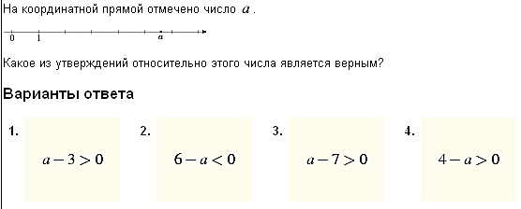
ДЕМОВЕРСИЯ

Slide 3
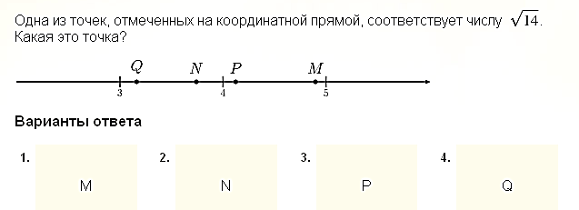
№ 205770

Slide 4
№ 205771

Slide 5
№ 250772

Slide 6
№ 250773

Slide 7
№ 205774

Slide 8
№ 205772

Slide 9
№ 205773

Slide 10
№ 205774

Slide 11
№ 205775

Slide 12
№ 205776

